Slide 1

García Carla
Modelo de Gestión Financiera aplicada al área de inventarios de la Importadora de Repuestos Automotrices IMPORTADORA CERÓN S.A.

Slide 2

GENERALIDADES Y ANÁLISIS DE LA SITUACIÓN ACTUAL
CAPÍTULO I

Slide 3
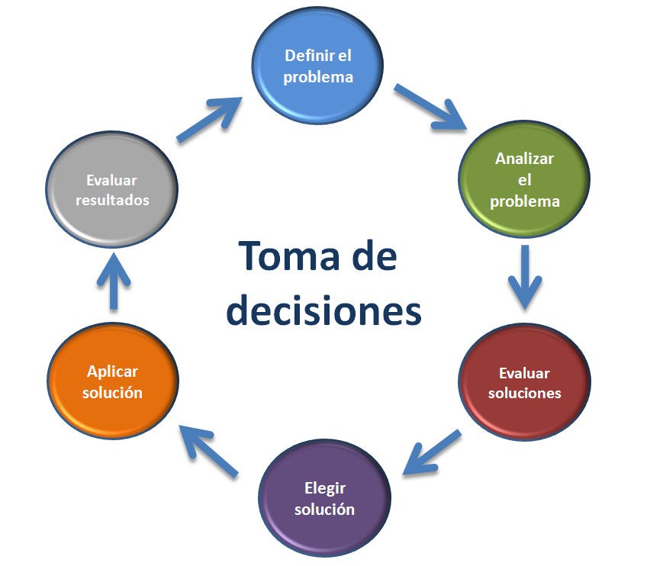


1.1.1 Justificación del tema
crecimiento operacional que la empresa proyecte
Rentabilidad y Liquidez
usar y manejar adecuadamente los recursos

Slide 4
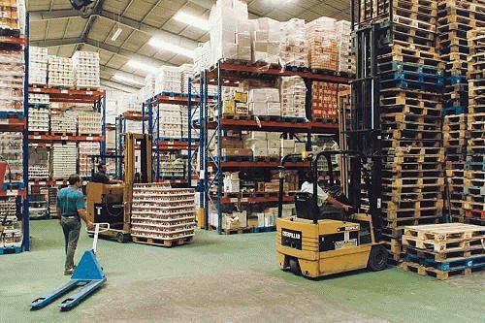
1.1.3 Objetivos de la investigación
Objetivo General
manejo y control de los inventarios

Slide 5

1.2. Análisis Externo
MACROAMBIENTE

Slide 6
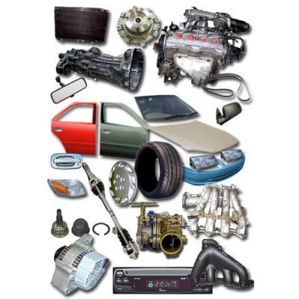
SECTOR AUTOMOTOR EN EL ECUADOR
Quito concentra el 28%
Guayaquil el 23%
Cuenca el 6%
Aproximadamente 1,5 millones de autos se estima que es el parque automotor del país.

Slide 7

crecimiento sostenido
la dolarización
al envío de remesas del exterior
el financiamiento

Slide 8
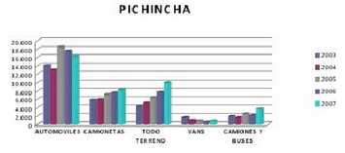
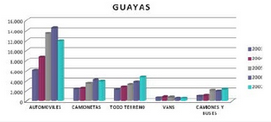
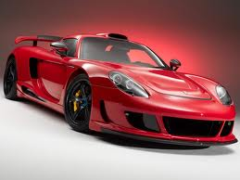
NIVEL DE VENTAS DEL PARQUE AUTOMOTOR POR PROVINCIAS

Slide 9

CAPÍTULO II
ANÁLISIS INTERNO

Slide 10
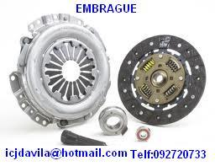
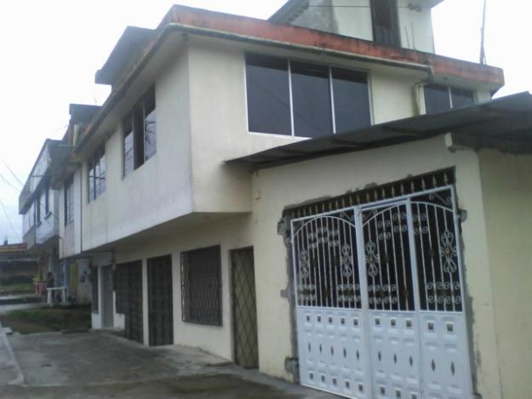
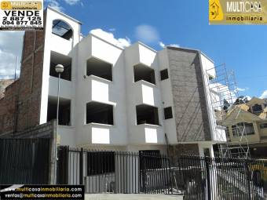
Antecedentes de la Empresa
30 de abril del 2003
2010

Slide 11

MICROAMBIENTE

Slide 12
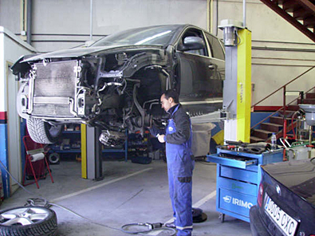
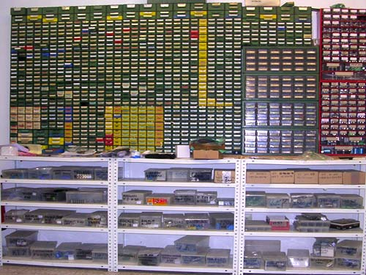
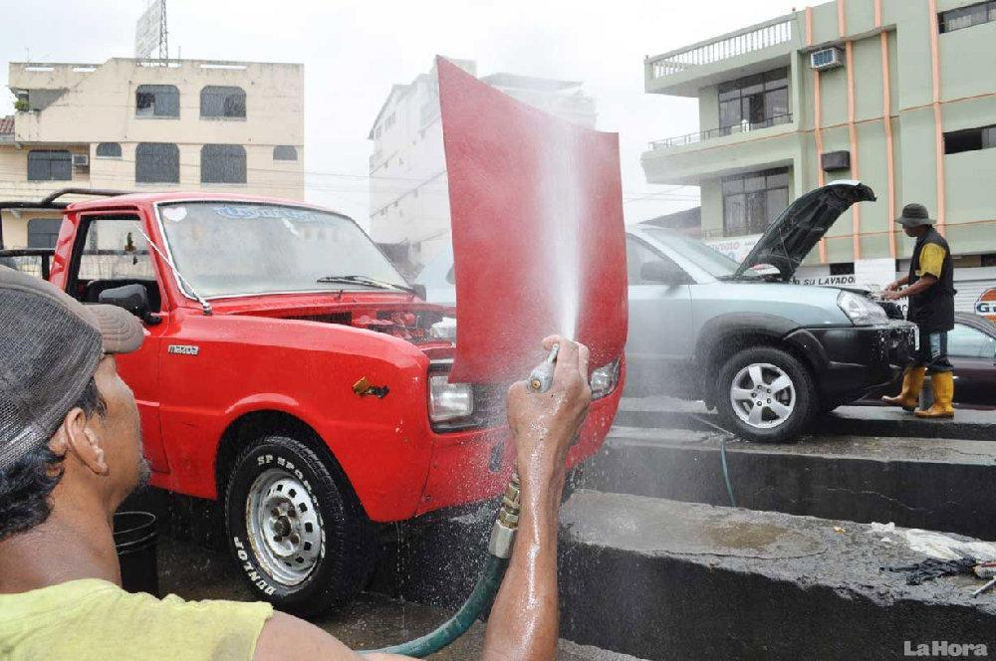
CLIENTES
IMPORTADORA CERÓN S.A
Los clientes son personas naturales o instituciones, que demandan de la línea de repuestos importada por la empresa.

Slide 13

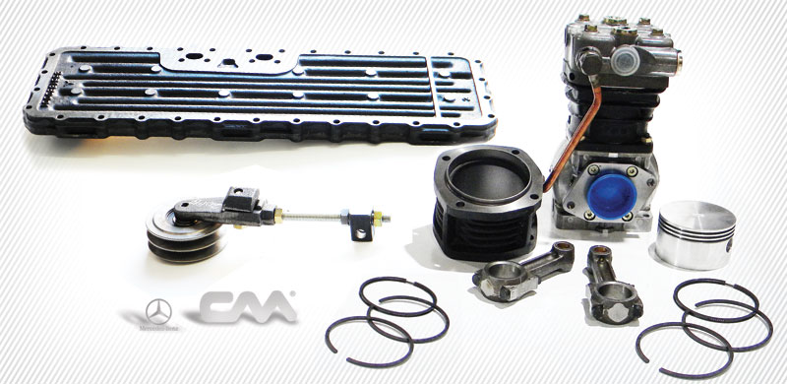
COMPETENCIA
Grandes Importadores
PROMESA, DEPORPAS, JAROMA
Competencia Directa
Distribuidora Guayaquil y Grupo Alvarado

Slide 14
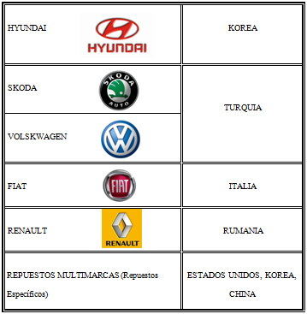
PROVEEDORES

Slide 15
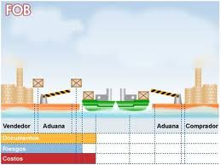
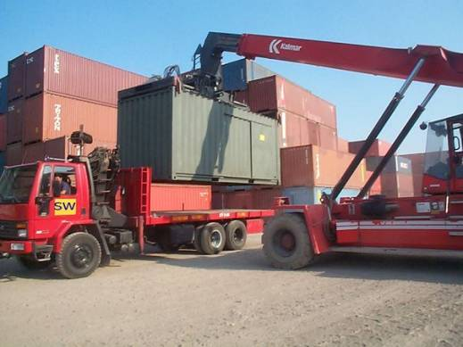

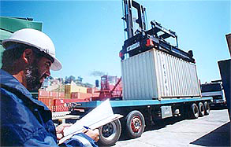

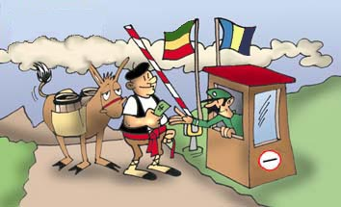
PRECIOS
1. Costo FOB.
2. Gastos de Embarcador
3. Handling o Manipuleo
4. Agente de Aduana
5. Arancel de Aduana
6. Otros Impuestos.

Slide 16

PRECIO DE VENTA
los costes, la demanda
los tiempos.
la competencia

Slide 17

ANÁLISIS DE LA COMPETENCIA
Acciones que lleven a cabo los competidores
Establece el precio medio del sector siempre sin desaparecer los beneficios.

Slide 18
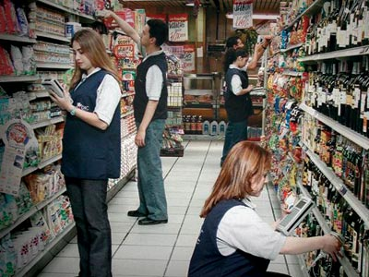
EL SISTEMA DE INVENTARIO DE REPUESTOS
2.3.1 Clasificación del Inventario
y tipos de repuestos
las marcas

Slide 19
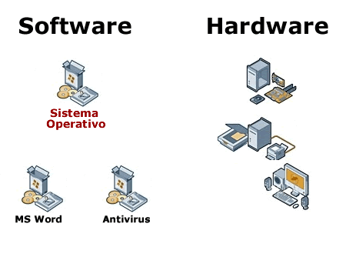

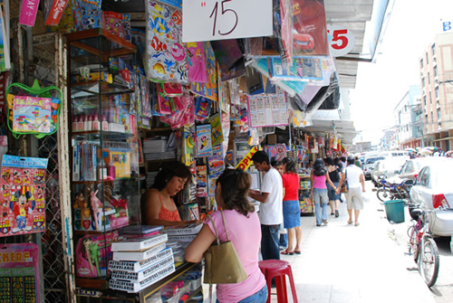
2.3.2 Modelo de control de Inventarios
Realiza un muestreo de inventarios de forma mensual
Analizan que producto y marca demanda mas en el mercado.
no cuentan con un sistema o un software

Slide 20
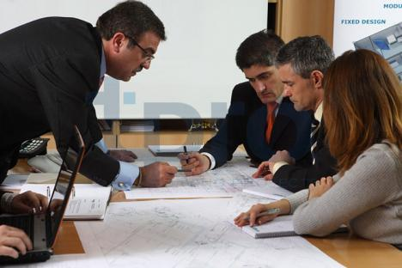
2.3.3 Plan de adquisición
se analiza la demanda en el mercado.
analiza la necesidad del producto en el mercado
envían a los proveedores

Slide 21




2.3.4 Gestión de compras
envía un costeo estimado del pedido, llamado pre costeo, y se indica si el pedido es mensual.

Slide 22
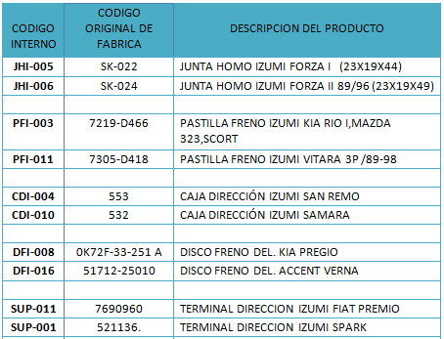
2.3.6 Codificación y Valoración del inventario

Slide 23
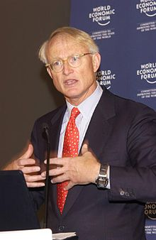
2.4 ANÁLISIS FUERZAS DE PORTER
1979

Slide 24
F.1 Poder de negociación de los clientes
Facilidad de negociación con nuestro proveedor.
conocer las necesidades de nuestros clientes
satisfacer en el menor tiempo posible

Slide 25

F.2 Poder de negociación de los proveedores
evidenciar la fidelidad por parte nuestra hacia nuestros proveedores
y el cumplimiento de lo estipulado de parte de ellos

Slide 26


F3. Amenaza de nuevos ingresos
Diferenciación del producto

Slide 27


F.4 Amenaza de productos sustitutos
Otras importadoras venden repuestos a un menor costo pero de diferente calidad
somos importadores directos.
Cada repuesto tiene su certificado de autenticidad de la marca

Slide 28

F.5 Rivalidad entre competidores
pionera en generación de nuevas estrategias
líder en el mercado
bloquee la aparición de nuevos competidores.

Slide 29

MODELO APLICADO AL ÁREA DE INVENTARIOS
CAPÍTULO III

Slide 30

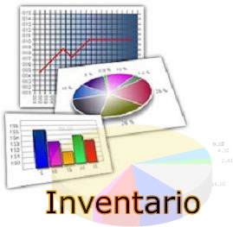
del registro
es la eficiencia en el manejo
De la rotación
De la evaluación del inventario de acuerdo a como se clasifique
y qué tipo de inventario tenga la empresa

Slide 31




Análisis de los inventarios
EVALUACIONES PERIÓDICAS
la relación entre la rotación de los productos y la ubicación de los mismos
o la relación entre stock mínimo y la demanda.

Slide 32
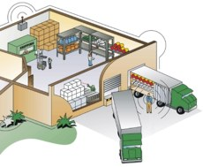
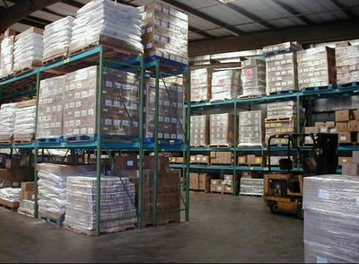
Capacidad de Bodegaje
Asegurar el aprovisionamiento de los mercados por el mayor tiempo posible
mayor capacidad y facilidad de operación, para la organización y movilización.
se fundamenta en las dimensiones, peso y unidades de carga por productos existentes en las instalaciones

Slide 33
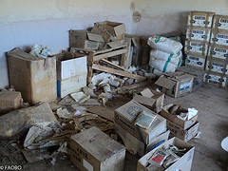
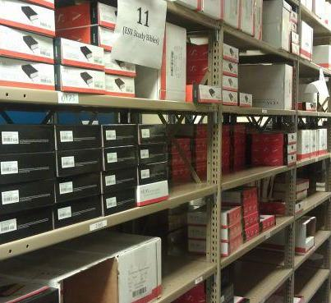
Obsolescencia de inventarios
INVENTARIO
MUERTO

Slide 34
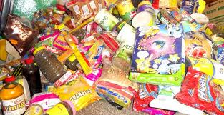

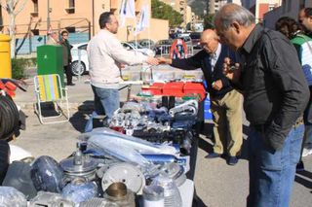
Riesgos de la Inversión en Inventarios
La caducidad de ciertos productos
los inventarios expuestos al robo
La obsolescencia

Slide 35

Existencias de reserva o de seguridad de inventarios para fluctuaciones
Los costos incrementales para fluctuaciones se calculan como sigue:
Inventario de seguridad * costo * costos de mantenimiento del inventario

Slide 36
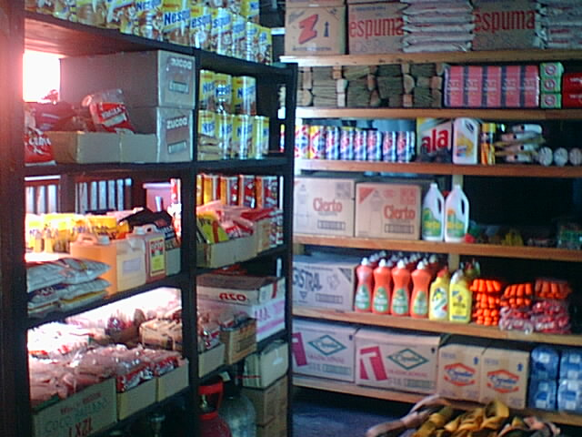

Modelo de cantidad económica de pedido o Lote Óptimo de Importe
Los costos totales del nivel de inventarios se ven afectados por los costos fijos
relacionados con los pedidos de compras
y los costos variables del mantenimiento del inventario

Slide 37

Costos de mantenimiento y compra de Inventario
COSTOS DE MANTENIMIENTO
Incluye:
- almacenamiento,
- el seguro,
- el deterioro del producto
-el costo de oportunidad del dinero.

Slide 38
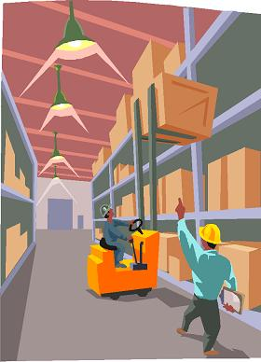
COSTO POR COMPRA DE INVENTARIO
Los gastos anuales que se generan en la gestión de compras se dividen entre el número de pedidos emitidos y se obtiene el costo por pedido

Slide 39

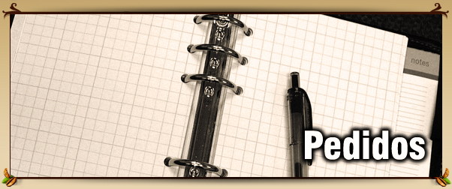
Punto de reorden
el departamento encargado de colocar los pedidos, debe indicar que las existencias han llegado a cierto nivel y que debe hacerse un nuevo pedido

Slide 40
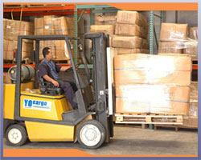
Órdenes o pedidos fijos
El objetivo es poner la orden cuando la cantidad en existencia
es suficiente para cubrir la demanda máxima

Slide 41
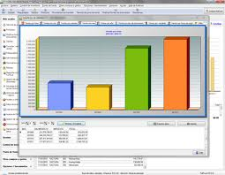
DISEÑO DEL MODELO APLICADO AL ÁREA DE INVENTARIOS
CAPÍTULO IV

Slide 42
Cálculo del Costo de Mantenimiento del Inventario

Slide 43

CÁLCULO DEL COSTO DE OPORTUNIDAD

Slide 44
Costo Por Comprar

Slide 45
Lote Óptimo de Compra Importadora Cerón S.A.

Slide 46



Lote Óptimo de Compra Importadora Cerón S.A.

Slide 47
Cálculo del Costo Total Según LOC

Slide 48
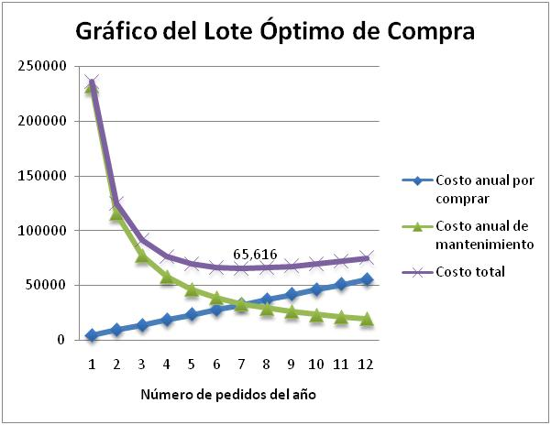
El lote óptimo de compra es de 21,527.23 unidades con un costo anual por comprar de $32,825.19; y un costo de mantenimiento de $32,784.91 y un costo total de $65,610.1

Slide 49
Comparación de Situación propuesta con la Situación actual.
Cálculo del Costo Total Según Importadora Cerón S.A.
Cálculo del Costo Total Según LOC

Slide 50
Stock de Seguridad
Como la CEP = 51.2 unidades, la política óptima de inventario establece comprar 51.2 unidades siempre que el nivel de inventario baje a: 6034 unidades.

Slide 51

Necesidades Operativas de Fondos NOF

Slide 52
CONCLUSIONES
Importadora Cerón S.A. se ve afectada por variables macro y microeconómicas que de una u otra manera afectan sus decisiones empresariales y situación financiera; una de las variables más importantes en el ambiente macro económico es el comercio exterior, ya que si no tenemos una amplia apertura para realizar el intercambio de bienes, productos y servicios entre dos o más países o regiones económicas, empresas como esta no podría realizar su actividad comercial. Otra variable es la inflación, ya que repercute directamente en los costos de comercialización; es importante también la variable político legal, puesto que dependemos de las políticas de estados que establezca el Gobierno actual al sector privado, esto repercutirá en el progreso de las empresas que realizan la actividad de importación y comercialización; de manera general las variables macroeconómicas pueden afectar las operaciones de la empresa ya que no se puede controlar el comportamiento de estos agentes externos, afectando directamente en los costos de operación.
De acuerdo al análisis de los Estados Financieros realizado a Importadora Cerón S.A. se observó que la cuenta de mayor participación respecto de los Activos Totales la constituye el inventario debido a que el giro principal del negocio es la compra y venta de repuestos automotrices, la empresa no tiene una política definida sobre la cantidad de inventario que debe existir en stock, pues mantiene un nivel elevado de inventario con el afán de no quedarse sin inventario para la venta.

Slide 53
El modelo del lote económico de compra y su correspondiente fórmula son parcialmente útiles, pero no atacan lo que hoy, en día en la mayor parte de los casos, es el principal problema asociado a la gestión de inventarios con demanda independiente, es decir el Stock de Seguridad.
Las Necesidades Operativas de Fondos pueden ser excesivas o descontroladas, si se presentaran estas situaciones estas consumirán muchos recursos financieros agotarán el exceso de Fondo de Maniobra de liquidez sobre las NOF, si lo hay, implicarán la necesidad de demandar fondos externos que podrían ser necesarios para acometer proyectos de inversión, reducirán la rentabilidad de la empresa, mermarán su situación de liquidez, se incrementarán los costos financieros y colocarán, necesariamente, a la empresa, en una posición delicada. De ahí su optimización, control y seguimiento, y la rápida adopción de decisiones correctoras de posibles problemas sea esencial

Slide 54
RECOMENDACIONES
Se recomienda a la empresa Importadora Cerón S.A., la aplicación del modelo de lote óptimo de compra, realizada mediante el presente estudio que, mediante el enfoque desde el punto de vista de la gestión de inventarios, busca tener un nivel óptimo de inventario, logrando así saber en qué momento pedir y qué cantidad se debe de importar, para de esta manera evitar pedidos en grandes cantidades y muy seguidos en el año, además que nos ayudará a evitar que quede inventario obsoleto en las bodegas. Es recomendable además, ya que nos ayudará a brindar un servicio de calidad a los clientes y lograr una ventaja competitiva sostenida. El modelo de lote óptimo de compra propuesto, puede dar un aporte muy positivo para la empresa.
El personal a cargo del control del inventario debe estar calificado para usar buen criterio y previsión, revisando y ajustando periódicamente la cantidad necesaria de inventario para sostener la demanda en forma realista. El calcular un nivel de los inventarios con buen criterio es fundamental ya que conocemos las necesidades de los clientes, para conseguir elevar el índice de servicio y la satisfacción de aquellos productos más demandados.

Slide 55
Se recomienda establecer políticas para el manejo adecuado del inventario, conociendo el stock de seguridad que la empresa requiere de acuerdo a las existencias en almacén para que sean suficientes para atender la demanda durante el plazo de reposición del inventario y así tener un mejor control del capital invertido.
Es recomendable analizar las posibles vías para modificar el fondo de maniobra de una empresa ya que existen algunas como por ejemplo: Por el lado de los activos, las nuevas inversiones en activos fijos reducen el Fondo de Maniobra, mientras que las ventas de activos fijos mejoran el Fondo de Maniobra; por el lado del pasivo, las ampliaciones de capital, la obtención de subvenciones de capital o la obtención de nuevos préstamos a largo plazo mejoran el Fondo de Maniobra, mientras que las reducciones de capital o la cancelación de préstamos reducen dicho Fondo de Maniobra. Es importante señalar que, mientras los beneficios aumentan los fondos propios, el fondo de maniobra mejora en el flujo de caja generado, pues los activos inmovilizados se reducen con respecto al fondo de maniobra.

Slide 56
GRACIAS ¡

